Slide 1
TRƯỜNG TIỂU HỌC QUỐC TUẤN
MÔN: TOÁN LỚP 3
BÀI 24: GẤP MỘT SỐ LÊN MỘT SỐ LẦN (tiết 1)
GIÁO VIÊN: PHẠM HỒNG LIÊN

Slide 3
KHÁM PHÁ

Slide 4
Khám phá
Bài toán
Việt có 6 quả táo. Số táo của Mai gấp 4 lần số táo của Việt. Hỏi Mai có mấy quả táo?
Muốn gấp một số lên một số lần ta lấy số đó nhân với số lần.
Tóm tắt
Bài giải
6 quả
Mai có số quả táo là:
Việt:
6 x 4 = 24 (quả)
Mai:
Đáp số: 24 quả táo
? quả

Slide 5
Hoạt động

Slide 6
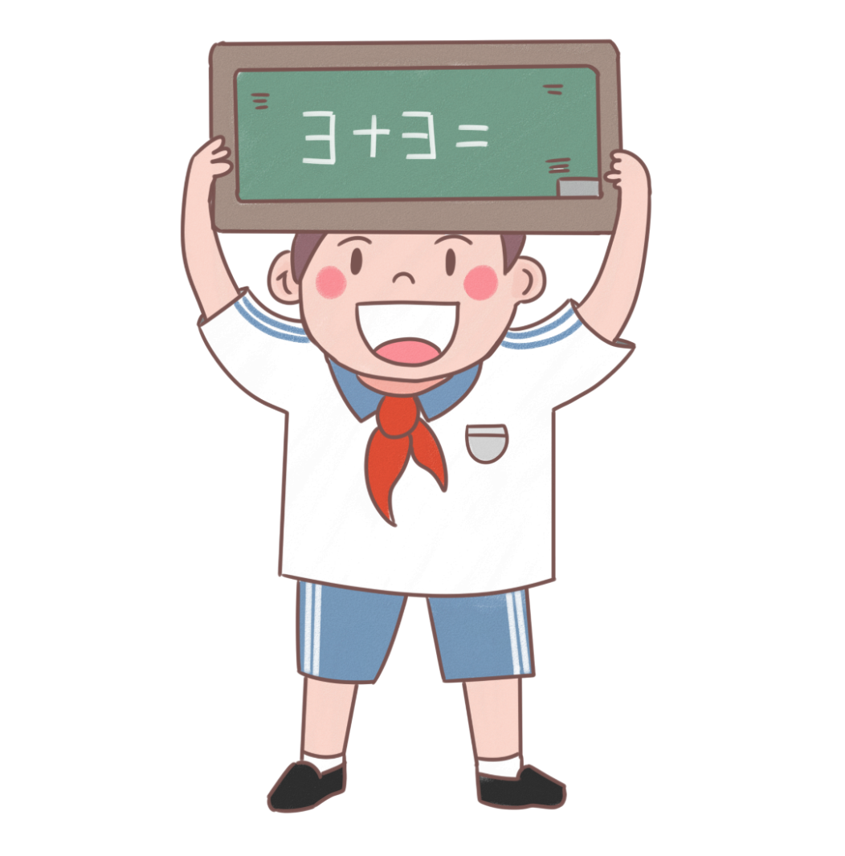
1. Số
Số đã cho | 4 | 7 | 11 | 8 | 9
Thêm vào số đã cho 8 đơn vị | 12 | ? | ? | ? | ?
Gấp 8 lần số đã cho | 32 | ? | ? | ? | ?
Phiếu bài tập
15
19
16
17
56
88
64
72

Slide 7
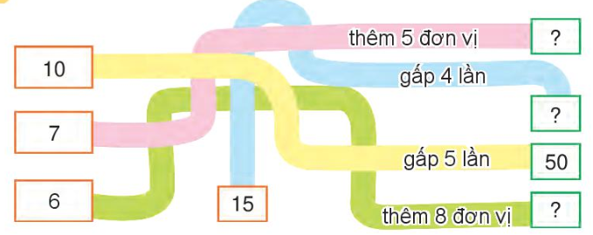
2. Số
530 + 56
PHIẾU BÀI TẬP

Slide 8
TRÒ CHƠI TIẾP SỨC

Slide 9
530 + 56
3
Năm nay con 9 tuổi, tuổi bố gấp 4 lần tuổi con. Hỏi năm nay bố bao nhiêu tuổi?
Tóm tắt
Bài giải
9 tuổi
Tuổi bố hiện nay là:
Con
9 x 4 = 36 (tuổi)
Bố
Đáp số: 36 tuổi
? tuổi

Slide 10
CỦNG CỐ
Thiết kế: Hương Thảo – Zalo 0972115126

Slide 11
CHÀO TẠM BIỆT VÀ HẸN GẶP LẠI
Notes:
Thiết kế: Hương Thảo – Zalo 0972115126

